Slide 1
2018.gada pārskats un
pāreja uz jauno regulējumu
Valsts kases ikgadējais seminārs
LU Dabas māja
2018.gada 6.decembrī

Slide 2
Saturs
01
Informācija par mācībām
Apmeklētība, sekmība, priekšlikumi
2018.gada pārskata sagatavošana
02
Aktualitātes par 2018.gada pārskatu – publiskie ūdeņi, aizņēmumi, transferti, skaidrojumi
ePārskatu kļūdu protokols
03
2019.gads!
Akcenti uz dažām pārejas perioda darbībām
Kalkulatori
04
Atbalsts
Rokasgrāmata, Vadlīnijas, diskonta likme, kalkulatori, u.c.

Slide 3
01
Informācija par mācībām

Slide 4
Mācību statistika
Mācībās piedalījās
330 dalībnieki
Mācību novērtējumu sniedza
175 dalībnieki

Slide 5
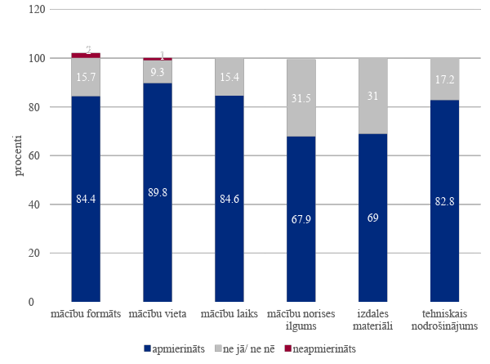
Aptaujas rezultāti
Cik piemērots bija -

Slide 6
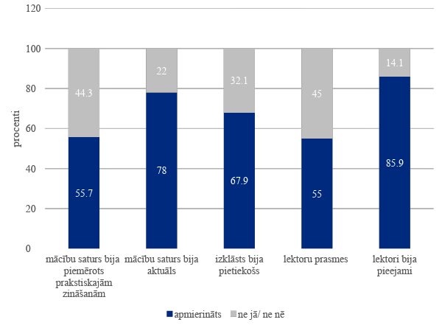
Aptaujas rezultāti
Cik piemērots bija -

Slide 7
Mācību tēmas
Būtiskākās un noderīgākās:
Ieguldījumu īpašumu uzskaite
Finanšu instrumentu uzskaite
Diskontēšana
Kas būtu jāapskata vēlreiz:
Pamatlīdzekļu uzskaite
Ieguldījuma īpašumu uzskaite
Pārskata perioda slēgšana un pārskata sagatavošana

Slide 8
02
2018.gada pārskata
sagatavošana

Slide 9
Daži uzskaites jautājumi
Zeme zem publiskajiem ūdeņiem
Zemes klasificēšana grāmatvedības kontos – Kadastra lietošanas mērķis un veids

Slide 10
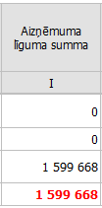
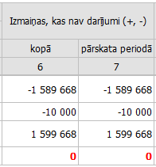
Aizņēmumu no Valsts kases apvienošana
Līguma summu norāda tikai pie pārjaunojuma līguma
Aizņēmumu apvienošanu norāda, izmantojot aili «Izmaiņas, kas nav darījumi»

Slide 11
Pārskata pārbaude

Slide 12
Pārskata pārbaudes rezultāts

Slide 13
Sakarību pārbaude
Veidlapa
Paskaties
Sakarību protokols
=, =-, >, <, >=, <= matemātiskās sakarības starp šūnām
SATUR – šūnai jāsatur kaut kāda informācija
NESATUR – šūna nedrīkst saturēt kaut kādu informāciju
< > šūnā jābūt norādītam tekstam
Robeža (-2;2) dati nedrīkst atšķirties vairāk kā par 2 EUR
Sakarību zīmju skaidrojumi

Slide 14
Skaidro
- Sakarībām, kuras jāskaidro, sakarību piezīmē ir iekļauts lūgums skaidrot sakarību.
- Skaidrot var arī tās sakarības, kurām nav piezīmes.
Izvērtē
1
3
4
Sazinies ar kuratoru
2
Labo
Nebaidies no sakarību protokola!

Slide 15
Finanšu pārskata skaidrojums
posteņu izmaiņas pārskata gada laikā – izmaiņas starp pārskata gada sākuma datiem un pārskata gada beigu datiem, skaidrojot izmaiņu iemeslus un būtiskākos darījumus
ieķīlātie īpašumi, norādot posteņu grupu un piezīmes numuru, kurā norādīti šādi aktīvi, un šo aktīvu atlikušo vērtību pārskata perioda beigās
%
ziedojumu un dāvinājumu ceļā saņemtie aktīvi
kapitālsabiedrību finansiālās darbības ietekme uz valsts vai pašvaldības budžetu izdevumiem nākotnē un piešķiramā finansējuma apjoms nākamajos trīs gados

Slide 16
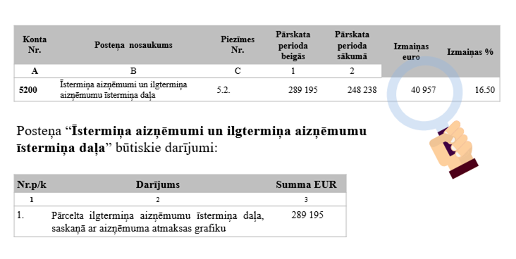
Piemērs

Slide 17
Piemērs
Aktīvs | Piezīmes Nr. | Pārskata perioda beigās | Pārskata perioda sākumā | Izmaiņas | Izmaiņas %
4. Pārmaksātie nodokļi | 2.3.4. | 0 | 15 384 | -15 384 | -100
Iepriekšējā pārskata periodā bija nodokļu pārmaksas, kādu nav 2017. gadā.
2017.gadā pārskata perioda beigās nav veidojusies nodokļu maksājumu pārmaksa.

Slide 18
Piemērs
Konta Nr. | Posteņa nosaukums | Piezīmes Nr. | Pārskata perioda beigās | Pārskata perioda sākumā | Izmaiņas | Izmaiņas %
2100 | Krājumi | 2.1. | 54 010 | 35 093 | 18 917 | 53.91
Bilances posteņa palielinājumu veido palielinājums krājumu atlikumu pozīcijā “Kurināmais” (EUR 2 747), kas skaidrojams ar gada beigās iegādāto kurināmo degvielu pamatskolai, kas palielināja atlikumu uz 31.12.2017, kā arī ar atlikuma palielinājumu pozīcijai “Krājumi atsavināšanai” (EUR 26 477), kas skaidrojams ar pieņemtajiem lēmumiem par īpašumu nodošanu atsavināšanai, saskaņā ar kuriem uz krājumiem pārcelta atsavināšanai paredzēto īpašumu atlikusī vērtība. Pārējās pozīcijās, kas veido krājumu atlikumu, ir fiksēts samazinājums (pārtikas produktiem par EUR 3 513 (aktuālais produktu atlikums skolu virtuvēs), degvielai par EUR 1 549 (aktuālais degvielas atlikums transportlīdzekļu bākās)). Attiecīgi kopējais krājumu atlikumu palielinājums ir EUR 18 917.
18

Slide 19
Piemērs
Naudas līdzekļu atlikumu sadalījumu pa budžeta veidiem skatīties veidlapā Nr.1-1 “Naudas līdzekļu atlikumu izvietojums”.
Z novada domei uz 31.12.2017 bija atvērti bankas konti sekojošās bankās:
AS XXX bankā LV99 VVVV 0003 0111 3071 9;
AS SEB bankā LV99 VVVV 0003 0011 4262 3;
AS SEB bankā LV99 VVVV 0050 0215 5814 6;
AS SEB bankā LV99 VVVV 0050 0185 4047 5;
AS SEB bankā LV99 VVVV 0050 0144 0052 4;
AS SEB bankā LV99 VVVV 0050 0216 9621 1;
AS SEB bankā LV99 VVVV 0050 0218 7681 1;
AS SEB bankā LV99 VVVV 0050 0218 7683 5;
AS SEB bankā LV99 VVVV 0050 0218 3526 9;
AS SEB bankā LV99 VVVV 0050 0219 4021 0;
AS SEB bankā LV99 VVVV 0050 0218 9481 3;
AS SEB bankā LV99 VVVV 0050 0233 3601 1;
AS SEB bankā LV99 VVVV 0050 0245 6744 7;
AS Swedbank LV99 VVVV 0551 0242 9352 0;
Valsts kasē LV99 VVVV 9801 2808 0061 0;
Valsts kasē LV99 VVVV 9801 2820 3000 9;
Valsts kasē LV99 VVVV 9802 4110 0400 0;
Valsts kasē LV99 VVVV 9802 4110 0600 0;
Valsts kasē LV99 VVVV 9802 4110 0500 0;
Valsts kasē LV99 VVVV 9802 4110 0800 0;
Valsts kasē LV99 VVVV 9802 4110 0900 0;
Valsts kasē LV99 VVVV 9801 2838 0060 0;
Valsts kasē LV99 VVVV 9802 4110 0700 0.
Ir divas kases – viena Domes ēkā (ir EKA aparāts), otra sporta kompleksā (ir EKA aparāts).
Naudas līdzekļu atlikumu kasē veido iedzīvotāju maksājumi par nekustamā īpašuma nodokli.
2017. gadā Z novada pašvaldība ir saņēmusi ziedojumus naudā par 17389 EUR

Slide 20
Piemērs
Kods | Posteņa nosaukums | Pārskata periodā | Iepriekšējā pārskata periodā | Izmaiņas (+,-)
A1.6. | Ziedojumi un dāvinājumi | 41 500 | 44 047 | -2 547
Reģistrācijas numurs | Ziedotāja nosaukums | Saņemtā aktīva nosaukums un mērķis | Summa (euro)
40003031676 | Valmieras stikla šķiedra SIA | Stipendija, ESF grupas duālās apmācības audzēkņiem | 23 560
40003058280 | Valpro SIA | Stipendija, ESF grupas duālās apmācības audzēkņiem | 16 460
43201013784 | SAI AVOTI SWF | Iestādes darbības nodrošināšanai | 450
44103003410 | SIA RESPEKTS | Trenažieru zāles iekārtošanai | 300
40003031676 | Valmieras stikla šķiedra SIA | Trenažieru zāles iekārtošanai | 500
KOPĀ |  |  | 41 270

Slide 21
Piemērs
Kapitālsabiedrību finansiālās darbības ietekme uz pašvaldības budžeta izdevumiem nākotnē tika uzrādīta Valsts kases ePārskatu sistēmas veidlapā Nr.KAPSAB_KOPSAV „Kopsavilkuma ziņojums par kapitālsabiedrību finansiālās darbības ietekmi uz valsts vai pašvaldības budžetu izdevumiem”.

Slide 22
Piemērs
Atbilstoši SIA „Komunālie pakalpojumi” 2019. - 2021.gada attīstības plāna naudas plūsmas prognozēm ir secināts, ka kapitālsabiedrība apgrozāmo līdzekļu papildināšanai uzņemsies īstermiņa saistības, ņemot aizņēmumu Valsts kasē 100 000 euro apmērā. Līdz ar to, Saules novada pašvaldībai nebūs pienākums vai saistības nākamos trīs gadus veikt ieguldījumus kapitālsabiedrības darbības nodrošināšanai.
Saskaņā ar 25.07.2018. Saules novada domes lēmumu “Par līdzfinansējumu projektam “Ūdenssaimniecības pakalpojumu attīstība” novada pašvaldība 2019.gadā plāno ieguldīt 132 000 euro pašvaldības kapitālsabiedrības SIA „Ūdenskritums” pamatkapitālā ar mērķi - veikt kanalizācijas tīklu izbūvi.
2020.-2021.gadam novada pašvaldība nav lēmusi par ieguldījumu veikšanu kapitālsabiedrību pamatkapitālos.

Slide 23
Metodika
Plāno
Rīkojies
Dari
Uzraugi

Slide 24
2018.gada pārskats
Sadarbība pirms iesniegšanas
Iesniegšanas datums

Slide 25
03
2019.gads!

Slide 26
Balsojuma rezultāti

Slide 27
Pāreja uz jauno uzskaites kārtību
AKTĪVU UN SAISTĪBU NOVĒRTĒŠANA 2019.GADA BEIGĀS
2018.GADA ATLIKUMU PĀRKLASIFIKĀCIJA
04
01
01
2019.GADA
DARĪJUMU UZSKAITE
ATLIKUMU IZVĒRTĒŠANA
03
03
02
02
Sākuma atlikumu izvērtēšana 2019.gada laikā

Slide 28
SĀKUMA ATLIKUMU PĀRKLASIFIKĀCIJA
01

Slide 29
SĀKUMA ATLIKUMU PĀRKLASIFIKĀCIJA
01
01
Izmantošanas veids
Pamatlīdzekļi
Bioloģiskie aktīvi
Ieguldījuma īpašumi
Darba un produktīvie dzīvnieki
Balsstiesības
Kapitāldaļas
Termiņš
Noguldījumi
Darījuma ekonomiskā būtība
Prasības
Saistības

Slide 30
ATLIKUMU IZVĒRTĒŠANA
02
Nākamo periodu ieņēmumi
Ilgtermiņa ieguldījumi nomātajos pamatlīdzekļos
izvērtē darījuma izpildes kritērijus un atzīst ieņēmumus, ja saskaņā ar līguma nosacījumiem pienākums ir izpildīts
Rezerves
izvērtē 1270 kontā uzskaitītos ieguldījumus un nodod budžeta iestādei, kurai aktīvs atzīts uzskaitē
izslēdz pārējās rezerves mežaudžu sākotnējās atzīšanas rezultātā un atzīst ieņēmumus
3
Kultūras pieminekļi
Inventārs
izvērtē un pārgrāmato atbilstošajos kontos līdz 2020.gada 31.decembrim
2
4
Sākuma atlikums
Izvērtē un nosaka atlikušo lietderīgās lietošanas laiku
1
5

Slide 31
2019.GADA DARĪJUMU UZSKAITE
03
?
vai
2019

Slide 32
2019.GADA DARĪJUMU UZSKAITE
03
VAR
2019

Slide 33
2019.GADA DARĪJUMU UZSKAITE
03
2019

Slide 34
2019.GADA DARĪJUMU UZSKAITE
03
Darījuma grāmatošana
Kļūdas konstatēšana
Uzskaite
Uzrādīšana
Attiecina uz iepriekšējiem pārskata periodiem
Kļūdu labojumu uzrāda par visiem periodiem, kuri ir atbilstošajā pārskatā
2019
Darījuma grāmatošana
Kļūdas konstatēšana
Uzskaite
Uzrādīšana
Attiecina uz pārskata perioda ieņēmumiem vai izdevumiem
Visu kļūdas labojuma apjomu uzrāda pārskata gadā

Slide 35
2019.GADA DARĪJUMU UZSKAITE
03
Valsts kase
Nozare/ pašvaldība
Kļūdu labojumi
Pārskata skaidrojumi
Būtiskums
Zemes platības izmaiņu uzskaite
Apstākļi, kas ietekmē aktīva vērtības samazinājumu
Aktīva rekonstrukcijas izmaksu kapitalizācija
Pārstrukturēšanas izdevumu uzskaite
Nomas klasifikācijas kritēriji

Slide 36
04
AKTĪVU UN SAISTĪBU NOVĒRTĒŠANA 2019.GADA BEIGĀS
Nemateriālie ieguldījumi
Pārskata lietderīgās lietošanas laiku
Sniegtie pakalpojumi
Ieņēmumus atzīst atbilstoši darījuma izpildes pakāpei
Finanšu instrumenti
Amortizētā vērtība
Patiesā vērtība
Ieguldījumi radniecīgās un asociētās kapitālsabiedrībās
Krājumi
Aizstāšanas izmaksas
Neto pārdošanas vērtība
Atgūstamā vērtība
Klasifikācija atbilstoši balsstiesībām
Pašu kapitāla metode

Slide 37
Izņēmumi
Inventārs
Atlikumu pārklasificē līdz 2020.gada 31.decembrim
Zeme
Uzskaites vērtību aktualizē
līdz 2021.gada 31.decembrim
2019
2020
2021

Slide 38
04
AKTĪVU UN SAISTĪBU NOVĒRTĒŠANA 2019.GADA BEIGĀS
06
STRUKTURIZĒTAIS SKAIDROJUMS
2019

Slide 39
04
Atbalsts
Rokasgrāmata, Vadlīnijas, diskonta likme, kalkulatori, u.c.

Slide 40
KOMPETENCES PILNVEIDOŠANA
ROKASGRĀMATA
06
01
Teorija, grāmatojumi, piemēri grāmatvedības uzskaitē un pārskatu sagatavošanā
Grāmatvežiem par uzskaiti un pārskatiem
Vadītājiem par gada pārskatu un IKS
MĀCĪBU MATERIĀLI
VADLĪNIJAS
05
02
Finanšu pārskatu sagatavošana
Finanšu pārskata skaidrojumu sagatavošana.
Budžeta izpildes pārskata un skaidrojumu sagatavošana
Prezentācijas
LIKMES
04
03
KALKULATORI
Diskonta likmes noteikšana
Diskontēšana

Slide 41
Mums ir laiks kļūdīties, bet mums nav laika sakārtot procesus.
Ja kļūdu vēl var izlabot, tad tā nav kļūda, bet mācīšanās.
Valsts kases Pārskatu departamenta
direktores vietniece
Vineta Parfenkova
Tel. 67094248
E-pasts: vineta.parfenkova@kase.gov.lv
Ja es nekļūdītos, es nekad neuzzinātu, kā ir pareizi. Tātad, lai uzzinātu patiesību – cita ceļa nav.

